Slide 1
Эволюциялық даму
Тақырып: Түр түзілудің механизмдері.
10 сынып биология

Slide 2
Оқу мақсаты:
10.2.6.3 Түр түзілудің негізгі механизмдерін жіктеу, зерттеген ғалымдардың еңбектерімен танысу ;
Бағалау критерийлері:
Түр түзілу және оқшаулану механизмдерін біледі;
Түр түзілу үдерістерін зерттеген ғалымдардың еңбектерін меңгереді
Notes:
<number>

Slide 3
Ой қозғау:
-Түр дегеніміз не?
-Бір түр екінші түрден қалай ерекшелінеді?
-Жануарлардың өсімтал қандай түраралық будандарын білесіңдер?
Notes:
<number>

Slide 4
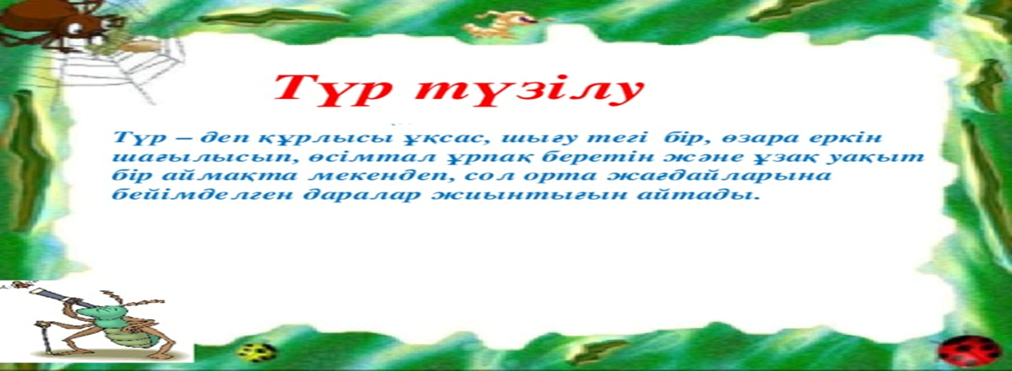

Slide 5
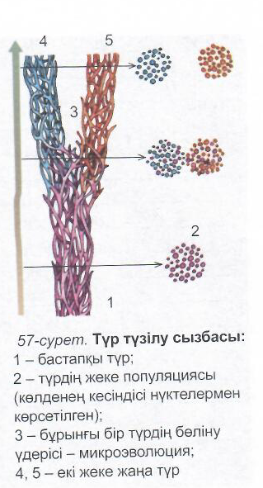
Жаңа түрлердің пайда болуы бір популяцияның ішіндегі кез келген даралардың немесе топтардың генетикалық оқшауланудан басталады. Түр түзілу микроэволюция терминімен алмастырылады.
Микроэволюция- популяция генофонының өзгеруімен және жаңа түрлер түзілуімен аяқталатын эволюциялық үдерістің жиынтығы.
Notes:
<number>

Slide 6
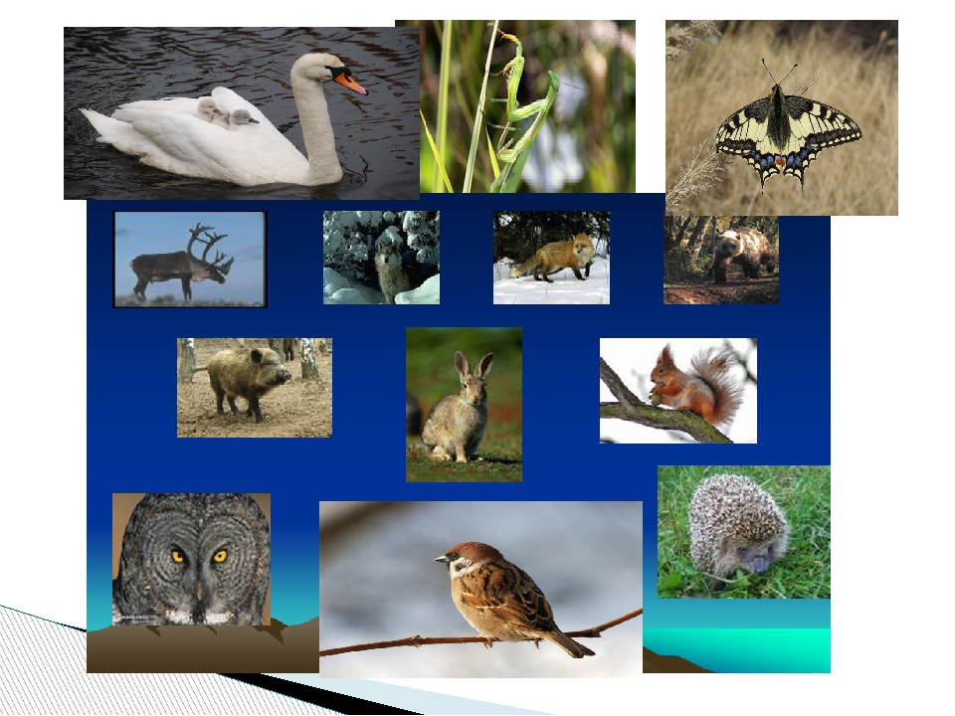
Түр түзілу үдерісін ғалымдар- С.С Четвериков
және И.И Шмальгаузен зерттеген. Зерттеушілердің айтуы бойынша, жаңа түрлердің түзілу үдерісі ұзақ уақытқа созылады және көзге анық көрінбейді. Егер рецессивті гендер жинақталудың нәтижесінде жаңа түр түзілетін болса, онда олар жеткілікті мөлшерде жинақталмайды. Түрдің түзілуі сырттай білінбейді. Ч. Дарвин түр түзілудің жолдарын өз теориясында анықтады. Теориясы бойынша, барлық түрлердің шығу тегі бір. Ол эволюцияның мұндай түрін монофильдік деп атады.
Адам мен шимпанзенің хромосомалары

Slide 7
Географиялық(аллопатриялық) түр түзілу- бұл географиялық оқшаулану нәтижесінде жаңа түрлердің пайда болу механизмі. Түрдің таралу аймағы ареалы тармақталады. Мысалы: өзен арнасынан тасиды немесе таяз жерлердің пайда болуы. Тау жотасының немесе шөлдің қалыптасуының нәтижесінде бір түрден жаңа түр түзіледі. Латын тілінен аударғанда «аллотропия» сөзі «басқа отан» дегенді білдіреді.

Slide 8
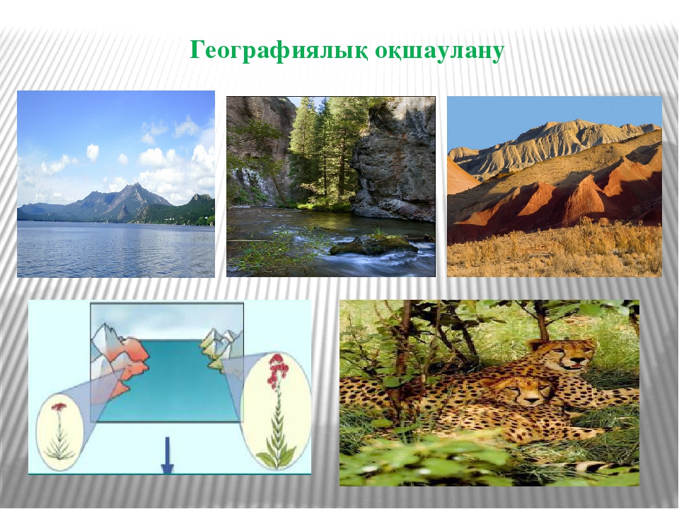
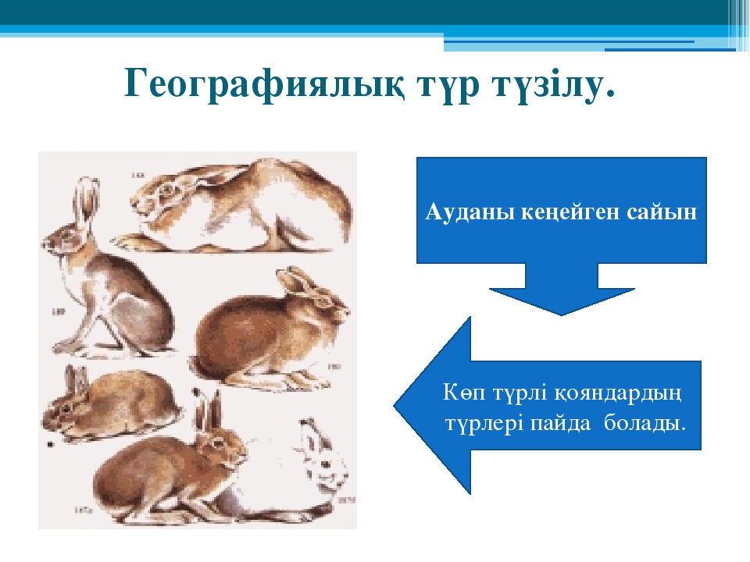

Slide 9
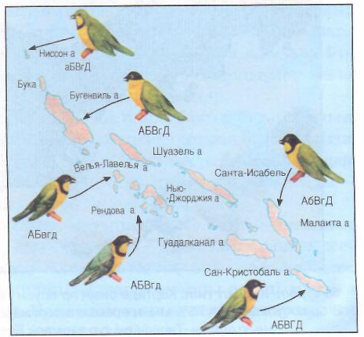
Бір архипелагтың әртүрлі аралдарына бір туысқа жататын түрлер өз бетімен қоныстанған. Популяцияларда генетикалық аппаратының құрылысы ұқсас болғандықтан бірдей мутациялар пайда болса да, әрі қарай сұрыпталуда қоршаған орта жағдайына байланысты бір популяцияда мутацияның бір түрі, екіншісінде мүлдем басқа түрін сақтайды.
Notes:
<number>

Slide 10
Экологиялық немесе симпатриялық түр түзілу- таралу аймағы бөлінбей, сол аумақ шегінде жаңа түрлердің пайда болу үдерісі. Латын тілінен аударғанда симпатрия «біртұтас отан» дегенді білдіреді. Түр түзілудің бұл әдісі бір аумақтағы әртүрлі экологиялық жағдайларға бейімделуге негізделген. Бөліну көбінесе көбеюдің әртүрлі мерзіміне байланысты болады. Мысалы: өсімдіктердің пісіп-жетілуі, әртүрлі болуы сылдырмақ өсімдігіне тән қасиет. Репродуктивті немесе биологиялық оқшаулану-будандасуға қабілетті емес. Бастапқыда бір түрге жататын даралар өзара будандасу қабілетін жоғалтқаннан кейін олардың әрқайсысы өз бетінше жеке түр болып саналады.

Slide 11
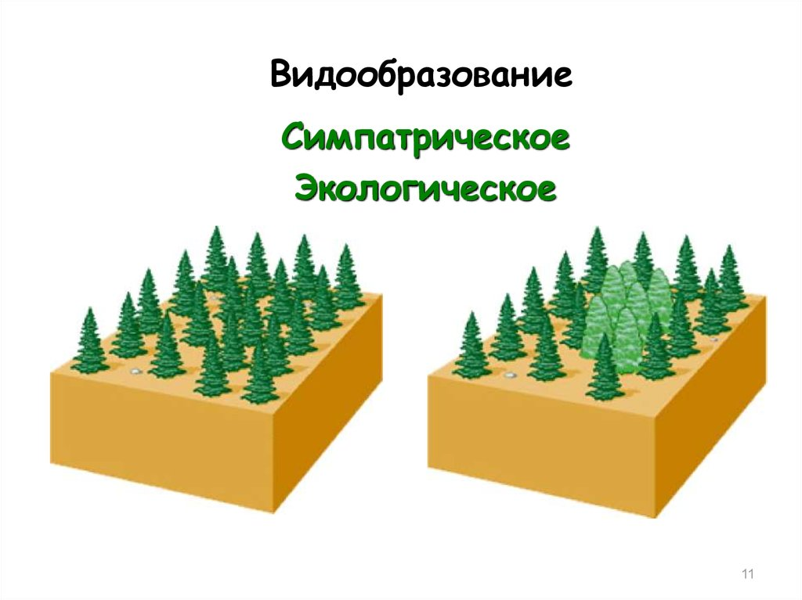

Slide 12
1 тапсырма Құбылысқа байланысты мысал келтіріңіз.
Құбылыс атауы | Мысалы
Географиялық түр түзілу үлкен таралу аймағы, таралу аймағының бөлінуі
Экологиялық түр түзілу Көбею арасындағы айырмашылық Әртүрлі тіршілік ету жағдайлары

Slide 13
Бекіту сұрақтары:
Түр түзілу дегеніміз не?
Түр түзілу мен биологиялық оқшауланудың арасында қандай байланыс бар?
Неліктен полиплоидия болу керек?

